Slide 1


МДОУ «Детский сад №21 «Умка»
С. Совхоз «Боровский»
Консультация для родителей
Безопасное лето
Автор: Воспитатель
Круглова Виктория Валерьевна

Slide 2
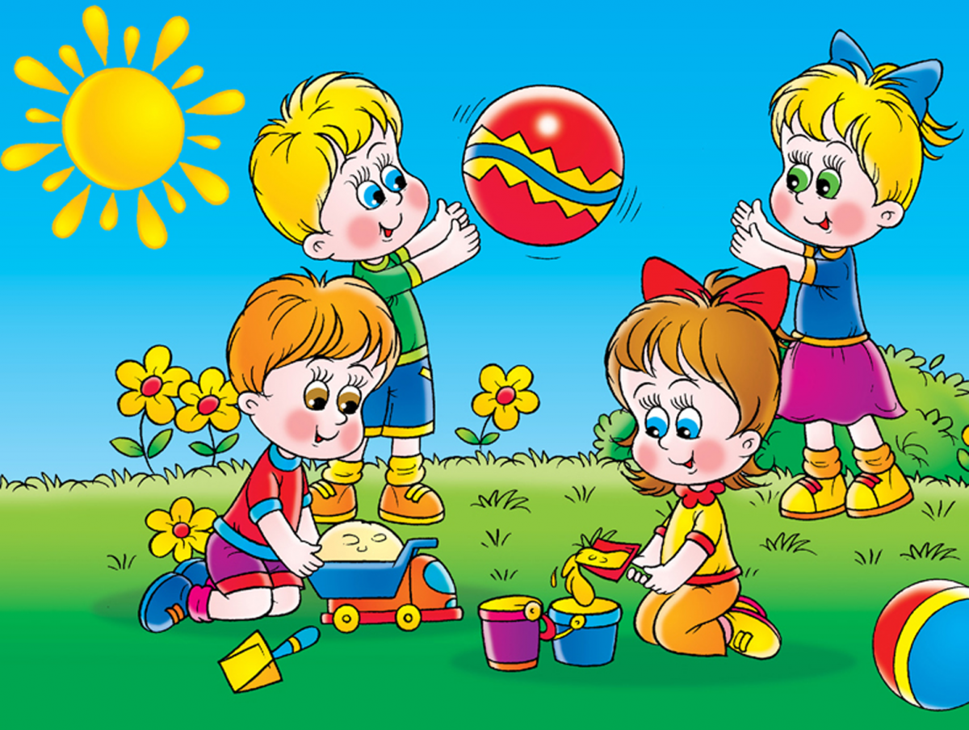
Наступает долгожданная летняя пора. Летом дети большую часть времени проводят на улице на свежем воздухе. Но стоит не забывать, что летом возрастает опасность травм и отравлений. Чтобы избежать неприятных ситуаций, следует помнить о правилах безопасности и ни в коем случае нельзя оставлять детей дошкольного возраста без присмотра!

Slide 3
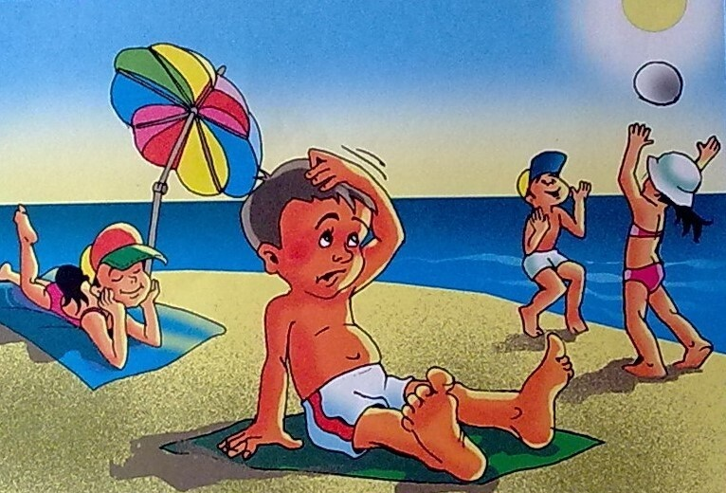
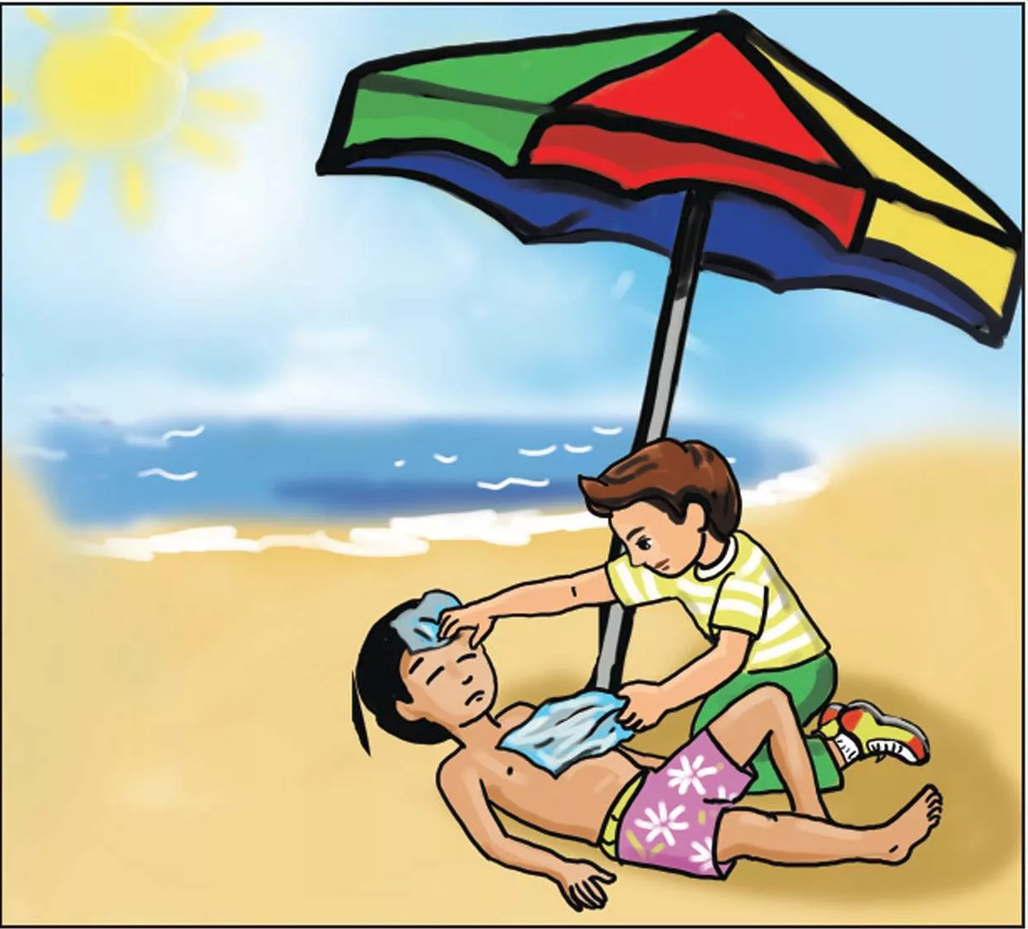
Тепловой удар возникает в следствие долгого нахождения ребенка на жаре при повышенной влажности. Симптомы теплового удара: покраснение лица, головокружение, тошнота, головная боль, повышенная температура тела, перевозбуждение или, наоборот, вялость. Рекомендуется перенести ребенка в тенистое прохладное место, приподнять голову, снять одежду, смочить лицо и грудь прохладной водой, вызвать врача. Во избежание теплового удара следует одевать ребенка в одежду, соответствующую температуре воздуха, не забывать головной убор, давать обильное питье.

Slide 4
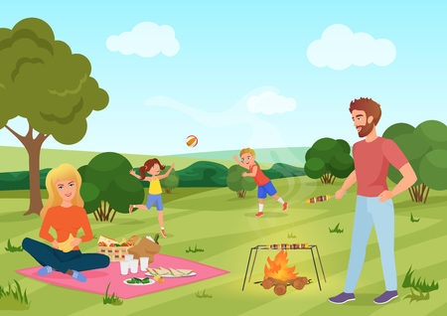
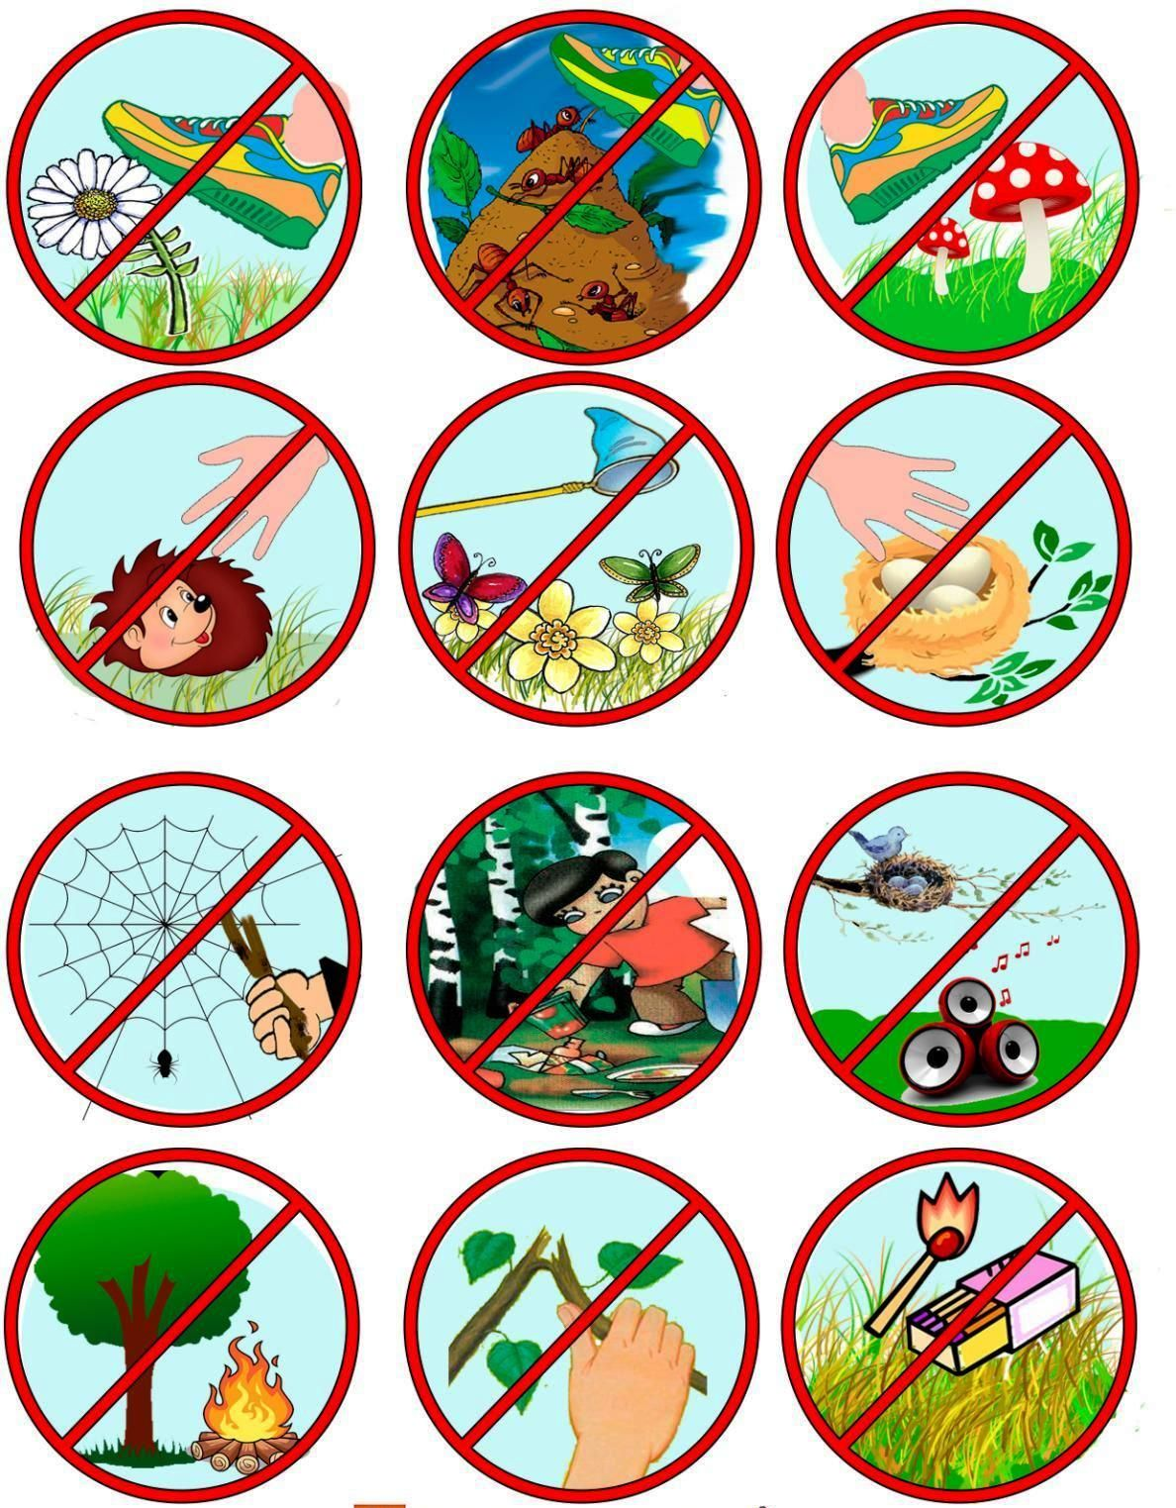
Правила поведения в лесу
Отправляясь на прогулку в лес позаботьтесь о безопасности своего ребенка. Предварительно проведите беседу о ядовитых ягодах и грибах. Напомните об опасности укусов насекомых, змей. Предупредите об опасности игр с огнем, у костра, о том, что в траве незаметными могут быть осколки стекла, жестяных банок. Объясните, почему нельзя ломать сухие ветки (они могут отлететь в лицо). Одевайте ребенка в яркую заметную одежду. Возьмите с собой аптечку. Ни в коем случае не упускайте ребенка из виду.

Slide 5
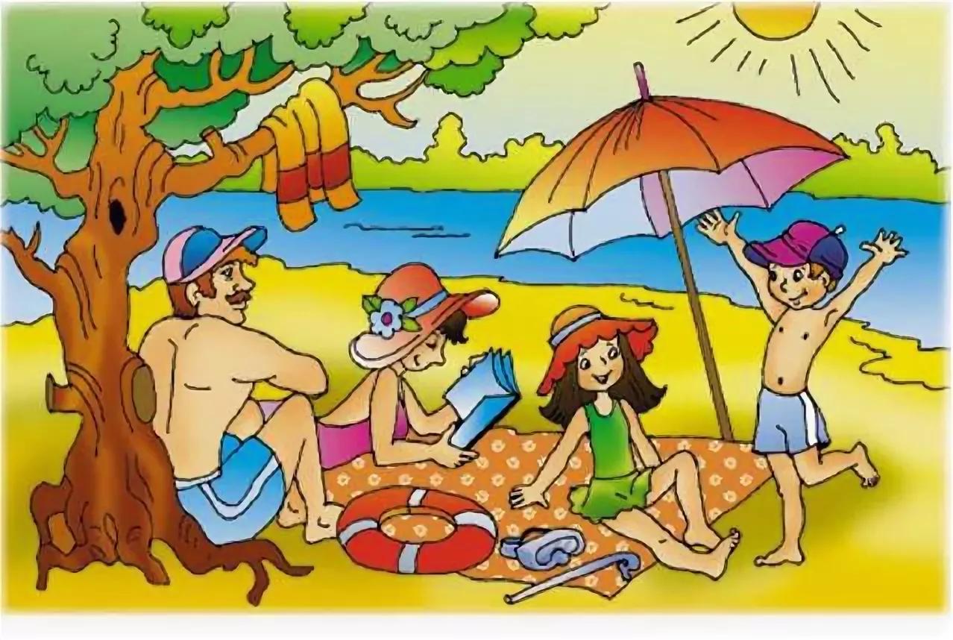
У маленьких детей водные процедуры вызывают особенную радость. Следует напомнить о безопасном поведении у водоемов. Предварительно осмотрите берег и дно водоема, убедитесь в отсутствии осколков стекла и других травмоопасных предметов. Контролируйте нахождение ребенка в воде. Не допускайте самостоятельного посещения малышом водоема.
Допустимое время нахождения ребенка в воде не более 30 минут, в зависимости от температуры воздуха и воды. Не допускайте опасные шалости на воде, прыжки в воду с берега, с надувных средств, заплывание далеко от берега.

Slide 6
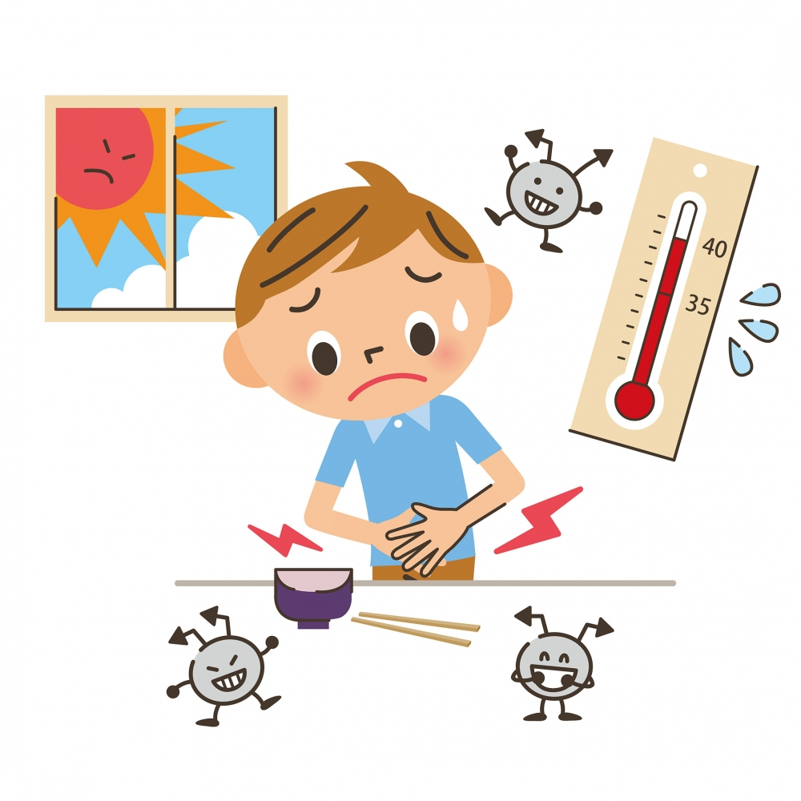
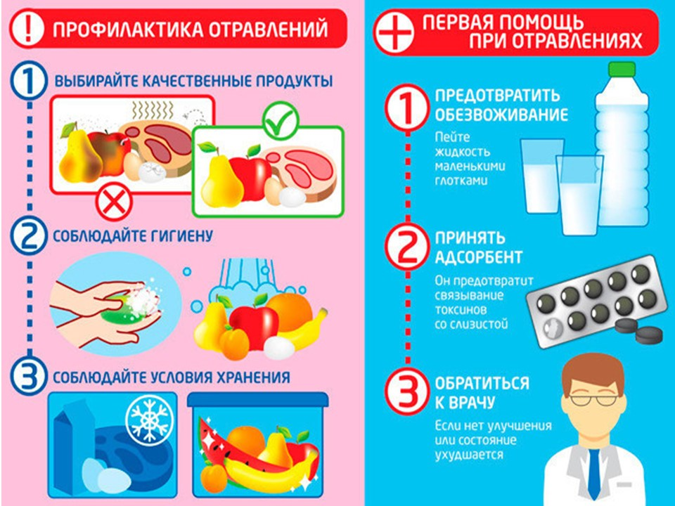
Пищевое отравление летом диагностируется у детей намного чаще. Для предотвращения кишечных расстройств следует помнить правила: мыть руки перед едой. Тщательно мойте все ягоды и фрукты, которые предлагает ребенку . Мясо и рыба должны быть промыты и подвергнуты тепловой обработке. Не покупать скоропортящихся продуктов. Если у ребенка появилась тошнота, рвота, понос, головная боль, то следует обратиться к врачу.

Slide 7

Клещи опасны тем, что могут переносить опасные заболевания. Попав на человека клещ находит открытый участок, впивается в кожу. При обнаружении клеща следует незамедлительно обратиться к врачу.
Как защитить детей от клещей: следует одевать на ребенка светлую одежду, полностью закрывающую тело, головной убор под который можно спрятать волосы. Рукава верхней одежды предпочтительнее с плотно прилегающими манжетами. Брюки рекомендуется заправлять в носки, одевать на ребенка высокую обувь. Регулярно осматривать одежду и кожные покровы ребенка.

Slide 8


Укусы насекомых распознать легко, обычно появляется покраснение участка тела, небольшая ранка, припухлость. Следите, чтобы ребенок не расчесывал место укуса, во избежание занесения инфекции. Чтобы избавить детей от зуда можно протирать место укуса раствором питьевой соды.
Укусы ос, пчел кроме боли могут вызывать сильную аллергическую реакцию. Рекомендуется дать малышу антигистаминное средство и обратиться к врачу.
Справиться с насекомыми в помещении помогают электрофумигаторы. А во время прогулки выручат реппеленты, отпугивающие насекомых.

Slide 9
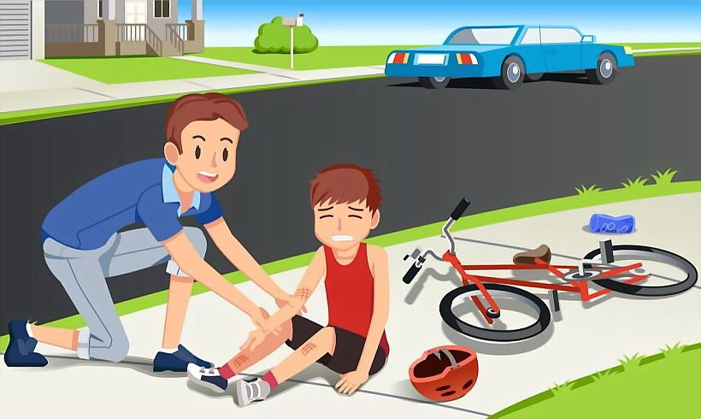
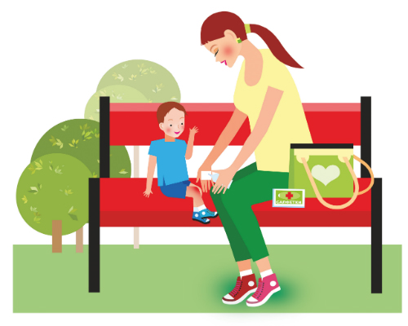
Раны и ссадины сопровождают нас практически всю жизнь. Важно не оставлять без внимания травмы, полученные детьми, особенно в летнее время, когда повышается риск присоединения осложнений в виде инфекции и воспаления.
Рекомендуется рану промыть чистой водой, обработать антисептиком (например, перекись водорода), нанести лекарство на рану. Если рана обширная, то следует прикрыть асептическими салфетками и сделать бинтовую повязку. В случае обильного кровотечения наложите давящую повязку и обратитесь к врачу.

Slide 10
Список использованных интернет-источников:
http://i.mycdn.me/i?r=AzEPZsRbOZEKgBhR0XGMT1Rk51e3b4Mi2In9Ic2gzGl-faaKTM5SRkZCeTgDn6uOyic
http://gdp3.medicalperm.ru/upload/pages/51476/image_1586194839.jpg
http://ispeks.ru/wp-content/uploads/2019/12/5-zapovedej-dlya-mamy-zhelayushhej-vyrastit-uspeshnogo-syna-doch-0010.jpg
http://schooled.ru/textbook/health/2klas/2klas.files/image109.jpg
https://bglobal.bg/pictures/pic_big/gallery/80-virus.jpg
https://borgul.ru/uploads/_CGSmartImage/img-ccf4033ccbb21d7b2ede335f3f368044.jpg
https://catherineasquithgallery.com/uploads/posts/2021-02/1613563859_90-p-fon-dlya-prezentatsii-v-dou-95.jpg
8. https://cdn4.vectorstock.com/i/1000x1000/09/63/man-and-woman-standing-happy-family-vector-5430963.jpg
https://ds05.infourok.ru/uploads/ex/01d1/0012b2f8-8bace0c5/hello_html_m48b8926d.jpg
https://e-derslik.edu.az/books/92/assets/img/page59/1.jpg
https://for-teacher.ru/edu/data/img/pic-023hxryloe-018.png
https://raduga-leb.kinderedu.ru/assets/site_file/raduga-leb/images/Iz_019.jpg
https://us.123rf.com/450wm/lembergvector/lembergvector1811/lembergvector181100226/117309714-happy-youg-family-on-a-picnic-in-forest-field-father-mother-son-and-daughter-are-playing-andresting-.jpg?ver=6
https://www.2mm.ru/uploads/article/images/2(103).jpg
https://сош31пятигорск.рф/assets/galleries/398/beregis-kleshhej.jpg

